Slide 1
7강 SQL CRUD

Slide 2
SQL CRUD
CRUD
1) Create : 새로 생성 (INSERT)
2) Read : 조회 (SELECT)
3) Update : 수정 (UPDATE)
4) Delete : 삭제 (DELETE)

Slide 3
SQL CRUD
1) Create : 새로 생성 (INSERT)
- 테이블에 새로운 행(튜플)을 생성 하는 명령어
기본유형
Insert into 테이블명(컬럼명1, …) values(값1, …);
Insert into 테이블명(컬럼명1, …) values(값1, …), (값a1, …)….;
Insert into 테이블명(컬럼명1, …)
select 컬럼명1… from 테이블2 where 조건

Slide 4
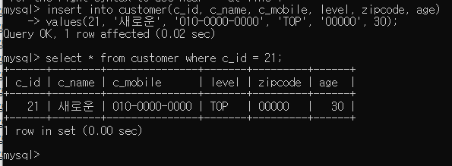
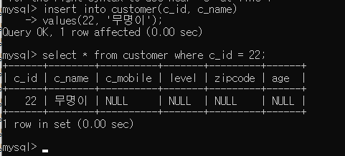
SQL CRUD
INSERT 예제 1
INSERT 예제 2

Slide 5
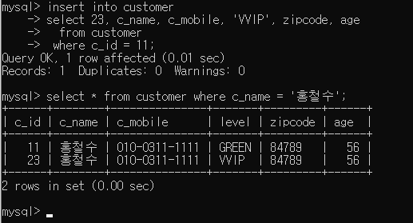
SQL CRUD
INSERT 예제 3
insert into customer
select 23, c_name, c_mobile, 'VVIP', zipcode, age
from customer
where c_id = 11;

Slide 6
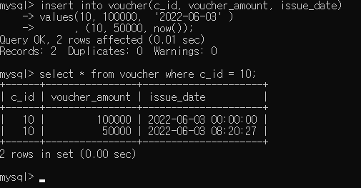
SQL CRUD
INSERT 예제 4
insert into voucher(c_id, voucher_amount, issue_date)
values(10, 100000, '2022-06-03' )
, (10, 50000, now());

Slide 7
SQL CRUD
실습 1. 고객관리대장 테이블에 새로운 고객 5명을 더 입력하고 출력하시오.
실습 2. 상품권관리대장에 지급 정보 5건을 입력 후 출력 하시오.
실습 3. 고객관리대장에 c_id = 2 인 내용으로 c_id와 c_name을 다른 값을 넣어 새로운 고객을 생성 하시오.

Slide 8
SQL CRUD
2) Read : 조회 (SELECT)
- 테이블에 저장된 내용을 조회하는 명령어
기본유형
Select 컬럼명 from 테이블명 where 조건
group by, order by, having을 사용 할 수 있음.

Slide 9
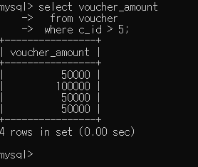
SQL CRUD
2) Read : 조회 (SELECT)
2.1) Select - 조건
고객 번호 6이상인 사람이 발급 받은 상품권의 금액 출력
select voucher_amount
from voucher
where c_id > 5;

Slide 10
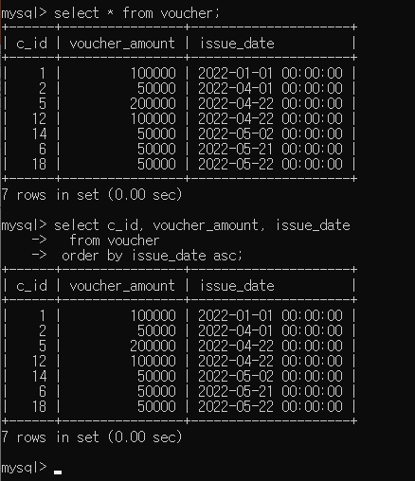
SQL CRUD
2) Read : 조회 (SELECT)
2.2) Select – 정렬
발급된 상품권의 일자 순서 별 출력
select voucher_amount
from voucher
order by issue_date;

Slide 11
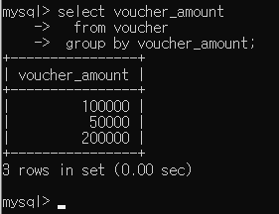
SQL CRUD
2) Read : 조회 (SELECT)
2.3) Select - group by
발급된 상품권의 종류 출력
select voucher_amount
from voucher
group by voucher_amount;

Slide 12
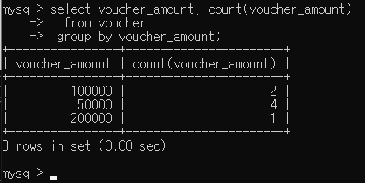
SQL CRUD
2) Read : 조회 (SELECT)
2.3) Select - group by , 그룹 함수
발급된 상품권의 종류별 건수 출력
select voucher_amount, count(voucher_amount)
from voucher
group by voucher_amount;

Slide 13
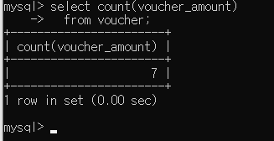
SQL CRUD
2) Read : 조회 (SELECT)
2.3) Select - group by , 그룹 함수
발급된 상품권의 전체 건수 출력
select count(voucher_amount)
from voucher;

Slide 14
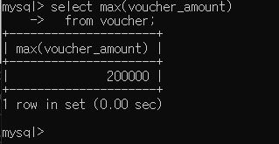
SQL CRUD
2) Read : 조회 (SELECT)
2.3) Select - group by , 그룹 함수
발급된 상품권 중 가장 높은 금액 출력
select max(voucher_amount)
from voucher;

Slide 15
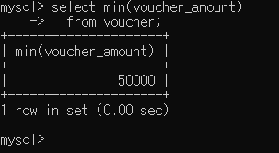
SQL CRUD
2) Read : 조회 (SELECT)
2.3) Select - group by , 그룹 함수
발급된 상품권 중 가장 낮은 금액 출력
select min(voucher_amount)
from voucher;

Slide 16
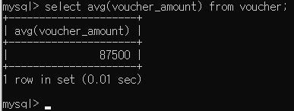
SQL CRUD
2) Read : 조회 (SELECT)
2.3) Select - group by , 그룹 함수
발급된 상품권의 평균 금액 출력
Select avg(voucher_amount)
from voucher;

Slide 17
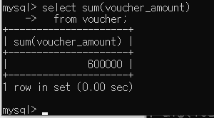
SQL CRUD
2) Read : 조회 (SELECT)
2.3) Select - group by , 그룹 함수
발급된 상품권의 합계 금액 출력
Select sum(voucher_amount)
from voucher;

Slide 18
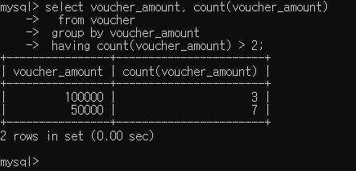
SQL CRUD
2) Read : 조회 (SELECT)
2.4) Select - having
발급된 상품권의 종류별 건수 중 3개 이상인 내용만 출력
select voucher_amount, count(voucher_amount)
from voucher
group by voucher_amount
having count(voucher_amount) > 2;

Slide 19
SQL CRUD
실습 4. 상품권발급대장 내용 중 가장 낮은 금액인 상품권들의 총 합계를 출력 하시오.
실습 5. 상품권을 많이 받은 사람 순서대로 출력하시오.(상품권의 개수만)
실습 6. 고객관리대장 중 고객등급의 종류를 출력 하시오.
실습 7. 고객관리대장 중 고객등급별 고객 수를 출력 하시오.
실습 8. 고객관리대장 중 같은 나이가 2명 이상인 나이를 출력 하시오.

Slide 20
SQL CRUD
실습 9. 고객관리대장의 고객 나이 평균을 구하시오.
실습 10. 상품권발급대장의 내용으로 금액별 건수를 출력 하시오.
실습 11. 상품권발급대장의 내용으로 최대값, 최소값, 평균값, 합계를 구하시오.

Slide 21
SQL CRUD
3) Update : 수정 (UPDATE)
- 테이블에 저장된 내용을 변경 하는 명령어
기본유형
Update 테이블명 set 컬럼명1 = 값1, … where 조건;

Slide 22
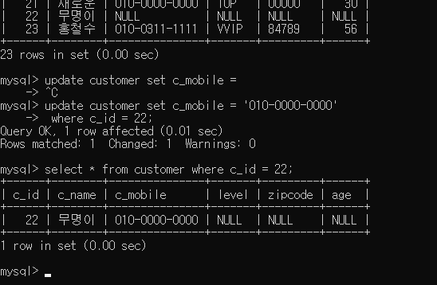
SQL CRUD
3) Update : 수정 (UPDATE)
update customer set c_mobile = '010-0000-0000'
where c_id = 22;
* 조건 없는 update 금지

Slide 23
SQL CRUD
실습 12. 고객관리대장의 c_id =22 의 level 을 GREEN으로 변경 하시오.
실습 13. 고객관리대장의 등급 중 BLACK를 WHITE로 변경 하시오.
실습 14. 고객관리대장의 나이가 30세 이상인 경우 등급을 VIP로 변경하시오.
실습 15. 고객관리대장의 level이 null 인 경우 level을 GREEN으로 변경하시오.

Slide 24
SQL CRUD
4) Delete : 삭제 (DELETE)
- 테이블에 저장된 내용을 삭제 하는 명령어
기본유형
Delete from 테이블명 where 조건;
* 조건 없는 delete 금지

Slide 25
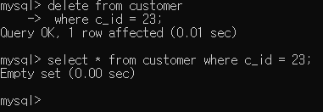
SQL CRUD
4) Delete : 삭제 (DELETE)
- delete from customer where c_id = 23;

Slide 26
SQL CRUD
실습 16. 고객관리대장의 ‘무명이‘를 삭제 하시오.
실습 17. 고객관리대장의 WHITE 등급을 ‘’로 변경 하시오.
실습 18. 상품권발급대장의 지급된 금액을 변경 하시오
(200000 -> 300000)

Slide 27
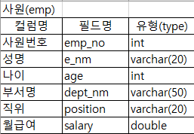
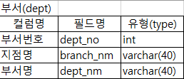
SQL CRUD
추가 실습 1. 사원, 부서 테이블을 만들고 3개의 부서, 10명의 직원을 입력 하시오.
추가 실습 2. 상품권발급 내용을 일자별로 합계, 평균, 건수를 출력 하시오.
추가 실습 3. “추가 실습 1”의 사원 테이블에서 직원들의 월급여를 50%상승 시키시오.

